Slide 1
第一章 计算机系统概论 “计算机系统基础”课程的由来 “计算机系统基础”课程内容概要 计算机系统概述 计算机性能评价

Slide 2
主要内容
课程的由来
课程内容概要
课程教学安排
冯.诺依曼结构计算机特点
程序的开发和执行过程
计算机系统层次结构
计算机性能评价

Slide 3
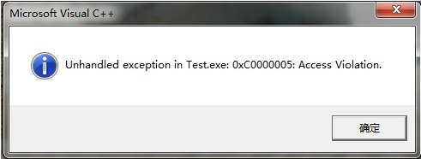
用“系统思维”分析问题
sum(int a[ ], unsigned len)
{
int i，sum = 0;
for (i = 0; i <= len–1; i++)
sum += a[i];
return sum;
}
当参数len为0时，返回值应该是0，但是在机器上执行时，却发生访存异常。但当len为int型时则正常。Why?
当用len=0调用sum函数时，其返回值应该是多少？
理解该问题需要知道：
高级语言中运算规则
机器指令的含义和执行
计算机内部的运算电路
异常的检测和处理
虚拟地址空间
……

Slide 4
用“系统思维”分析问题
代码段一：
int a = 0x80000000;
int b = a / -1;
printf("%d, %d \n", a, b);
运行结果为
-2147483648, -2147483648
代码段二：
int a = 0x80000000;
int b = -1;
int c = a / b;
printf("%d, %d\n", a, c);
运行结果为“Floating point exception”，显然CPU检测到了溢出异常
理解该问题需要知道：
机器级数据的表示
（如：真值和机器数的关系）
机器指令的含义和执行
（如：取负指令、除法指令）
计算机内部的运算电路
（如：除法电路会判是否异常）
编译器如何优化
（如：a/-1可用取负指令实现）
操作系统如何处理异常
（如：除法错异常的处理）
……
Warning：this decimal constant is unsigned
only in ISO C90[enabled by default]
上述结果在Linux上获得，为什么两者结果不同？

Slide 5
用“系统思维”分析问题
void copyij (int src[2048][2048],
int dst[2048][2048])
{
int i,j;
for (i = 0; i < 2048; i++)
for (j = 0; j < 2048; j++)
dst[i][j] = src[i][j];
}
void copyji (int src[2048][2048],
int dst[2048][2048])
{
int i,j;
for (j = 0; j < 2048; j++)
for (i = 0; i < 2048; i++)
dst[i][j] = src[i][j];
}
以上两个程序功能完全一样，算法完全一样，因此，时间和空间复杂度完全一样，执行时间一样吗？
理解该问题需要知道：
数组的存放方式
Cache机制
访问局部性
……
21 times slower (Pentium 4)
Why？

Slide 6
你在想什么？
看了前面的举例，你的感觉是什么呢？
计算机好像不可靠
程序执行结果不仅依赖于高级语言语法和语义，还与其他好多方面有关
本来以为学学编程和计算机基本原理就能当程序员，没想到还挺复杂的，并不是那么简单
要把很多概念和知识联系起来才能理解程序的执行结果
从机器角度来说，它永远对！你的感觉不可靠！
理解程序的执行结果要从系统层面考虑！
学完“计算机系统基础”就会对计算机系统有清晰的认识，以后再学其他相关课程就容易多了。
把许多概念和知识联系起来就是李国杰院士所提出的“系统思维”。 即：站在“计算机系统”的角度考虑问题！

Slide 7
系统能力基于“系统思维”
系统思维
从计算机系统角度出发分析问题和解决问题
首先取决于对计算机系统有多了解，“知其然并知其所以然”
高级语言语句都要转换为机器指令才能在计算机上执行
机器指令是一串0/1序列，能被机器直接理解并执行
计算机系统是模运算系统，字长有限，高位被丢弃
运算器不知道参加运算的是带符号数还是无符号数
在计算机世界，x*x可能小于0，(x+y)+z不一定等于x+(y+z)
访问内存需几十到几百个时钟，而访问磁盘要几百万个时钟
进程具有独立的逻辑控制流和独立的地址空间
过程调用使用栈存放参数和局部变量等，递归过程有大量额外指令，增加时间开销，并可能发生栈溢出
…….
基本认识
只有先理解系统，才能改革系统，并应用好系统!

Slide 8
为什么要学习“计算机系统基础”？
为什么要学习“计算机系统基础”呢？
强化“系统思维”
更好地理解计算机系统，从而编写出更好的程序
编程序时少出错
在程序出错时很快找到出错的地方
编写出更快的程序
明白程序是怎样在计算机上执行的
为后续课程的学习打下良好基础
…….

Slide 9
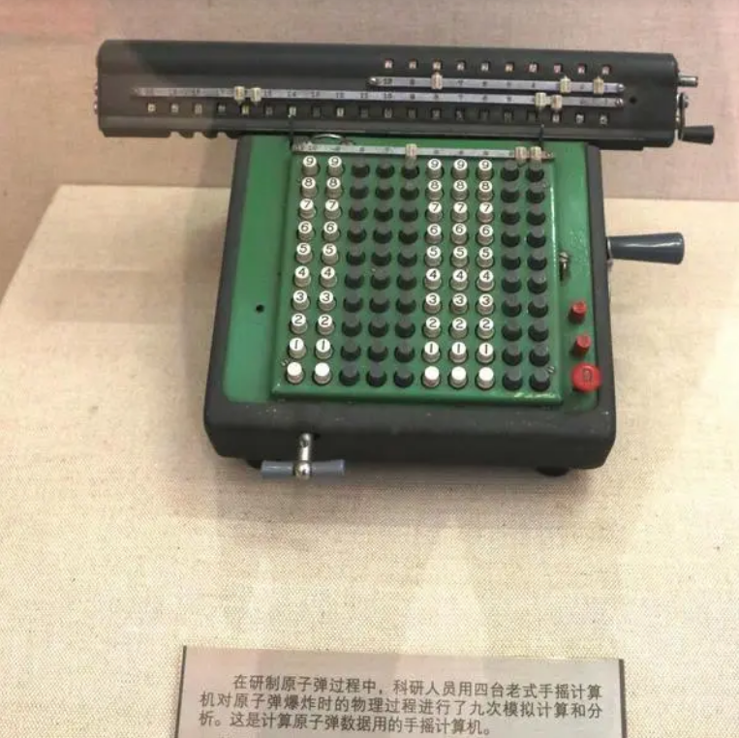
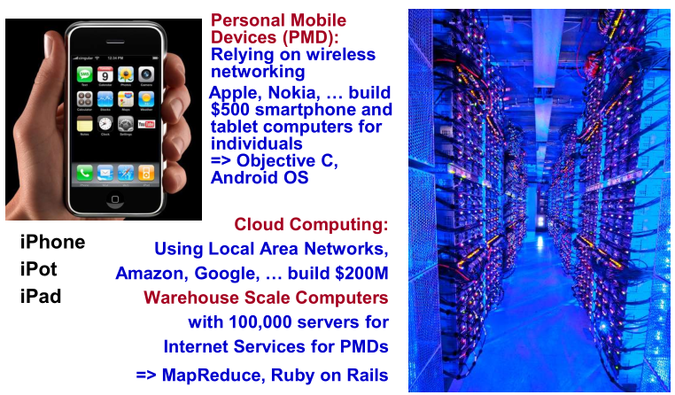
PostPC Era: Late 2000s - ??

Slide 10
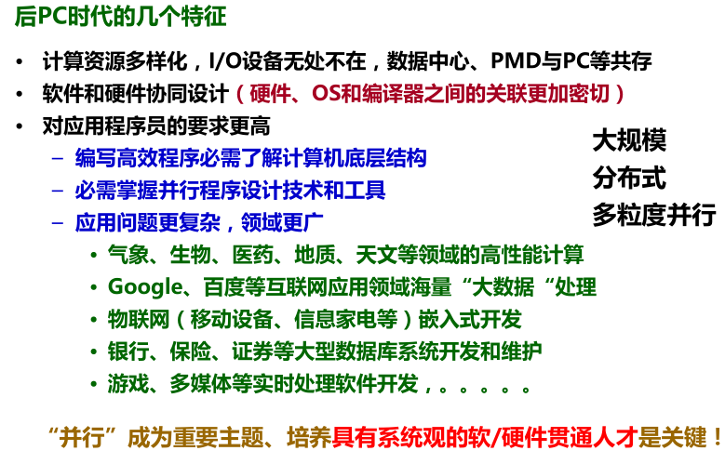
后 PC 时代计算机教学面临的挑战

Slide 11
主要内容
课程的由来
课程内容概要
课程教学安排及考试安排
硬件和软件的基本组成
程序的开发和执行过程
计算机系统层次结构
计算机性能评价

Slide 12
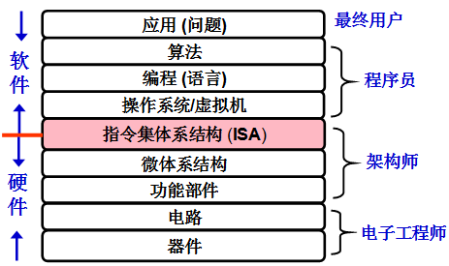
什么是计算机系统？
计算机系统抽象层的转换
程序执行结果
不仅取决于
算法、程序编写
而且取决于
语言处理系统
操作系统
ISA
微体系结构
不同计算机课程处于不同层次
必须将各层次关联起来解决问题

Slide 13
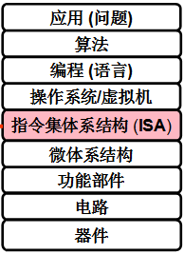
“计算机系统基础”内容提要
课程目标：清楚理解计算机是如何生成和运行可执行文件的！
重点在高级语言以下各抽象层
C语言程序设计层
数据的机器级表示、运算
语句和过程调用的机器级表示
操作系统、编译和链接的部分内容
指令集体系结构（ISA）和汇编层
指令系统、机器代码、汇编语言
微体系结构及硬件层
CPU的通用结构
层次结构存储系统
计算机系统抽象层
软件
硬件

Slide 14
计算机系统基础—从程序员角度认识系统
培养目标：
培养学生的系统能力，使其成为一个“高效”程序员，在程序调试、性能提升、程序移植和健壮性等方面成为高手；建立扎实的计算机系统概念，为后续的OS、编译、体系结构等课程打下坚实基础
以 IA-32+Linux+C+gcc 为平台（开源项目平台）
主要内容：描述程序执行的底层机制
思路：
在程序与执行机制之间建立关联，强化理解而不是记忆

Slide 15
课程内容概要
/*---sum.c---*/
int sum(int a[ ], unsigned len)
{
int i，sum = 0;
for (i = 0; i <= len–1; i++)
sum += a[i];
return sum;
}
数据的表示
数据的运算
各类语句的转换与表示(指令)
各类复杂数据类型的转换表示
过程（函数）调用的转换表示
/*---main.c---*/
int main()
{
int a[1]={100};
int sum; sum=sum(a,0);
printf(“%d”,sum);
}
链接（linker）和加载
程序执行（存储器访问）
异常和中断处理
输入输出(I/O)

Slide 16
课程内容概要
三个主题：
表示（Representation）
不同数据类型（包括带符号整数、无符号整数、浮点数、数组、结构等）在寄存器或存储器中如何表示和存储？
指令如何表示和编码（译码）？
存储地址（指针）如何表示以及如何生成复杂数据结构中数据元素的地址？
转换（Translation）和链接（Link）
高级语言程序对应的机器级代码是怎样的？如何合并成可执行文件？
执行控制流（Control flow）
计算机能理解的“程序”是如何组织和控制的？
如何在计算机中组织多个程序的并发执行？
逻辑控制流中的异常事件及其处理
I/O操作的执行控制流（用户态→内核态）

Slide 17
课程内容概要
前导知识：C语言程序设计、数字逻辑电路基础
内容组织：两大部分
第一部分 系统概述和可执行文件的生成（表示和转换）
计算机系统概述
数据的机器级表示与处理
程序的转换及机器级表示
程序的链接
第二部分 可执行文件的运行（执行控制流）
程序的执行
层次结构存储系统
异常控制流
I/O操作的实现

Slide 18
主要内容
课程的由来
课程内容概要
课程教学安排及考试安排
冯.诺依曼结构计算机特点
程序的开发和执行过程
计算机系统层次结构
计算机性能评价

Slide 19
课程基本信息
课程名称
计算机系统基础（Introduction to Computer Systems）
MOOC网站
前导课程
C语言程序设计、（数字逻辑电路，不是必须的）
教材：
《计算机系统基础》，袁春风，机械工业出版社，2014.7
主要参考书：
《深入理解计算机系统》（第2版），Randal E. Bryant, david R. O’Hallaron著，龚奕利，雷迎春译，机械工业出版社，2011 年
Brian W. Kernighan, Dennis M. Ritchie, The C Programming Language ( second Edition)，北京：机械工业出版社，2006

Slide 20
实验及考核方式
实验类型
分模块小实验
考核方式
实验：20%
平时作业 ：30%
期末考试（闭卷）：50%

Slide 21
主要内容
课程的由来
课程内容概要
课程教学安排及考试安排
冯.诺依曼结构计算机特点
程序的开发和执行过程
计算机系统层次结构
计算机性能评价

Slide 22
第一台通用电子计算机的诞生
1935-1939年，第一台电子数字计算机样机（ABC）研制成功
1946年，第1台实际使用的电子数字计算机 ENIAC诞生
由电子真空管组成
美国宾夕法尼亚大学研制
用于解决复杂弹道计算问题
5000次加法/s
平方、立方、sin、cos等
用十进制表示信息并运算
采用手动编程，通过设置开关和插拔电缆来实现
Electronic Numerical Integrator
And
Computer
电子数字积分计算机

Slide 23
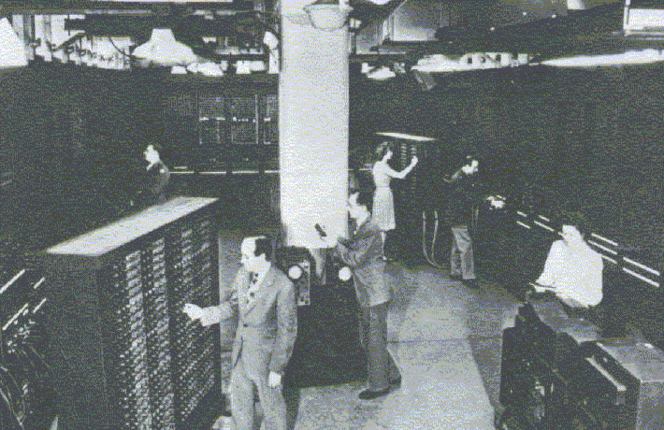
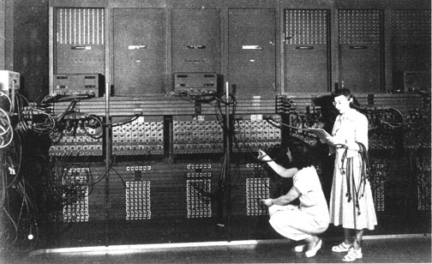
Electronic Numerical Integrator And Computer
占地面积170平方米
重30吨
有18000多个真空管
耗电160千瓦
该机正式运行到1955年10月2日，这十年间共运行
80 223个小时

Slide 24
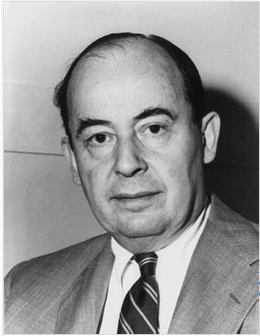
冯·诺依曼的故事
1944年，冯·诺依曼参加原子弹的研制工作，涉及极为困难的计算。
1944年夏的一天，诺依曼巧遇美国弹道实验室的军方负责人戈尔斯坦，他正参与ENIAC的研制工作。
冯·诺依曼被戈尔斯坦介绍加入ENIAC研制组，1945年，他们在共同讨论的基础上，冯·诺依曼以“关于EDVAC的报告草案”为题，起草了长达101页的总结报告，发表了全新的“存储程序通用电子计算机方案”。
一向专搞理论研究的普林斯顿高等研究院批准让冯·诺依曼建造计算机，其依据就是这份报告。
Electronic Discrete Variable Automatic Computer

Slide 25
现代计算机的原型
1946年，普林斯顿高等研究院（the Institute for Advance Study at Princeton，IAS ）开始设计“存储程序”计算机，被称为IAS计算机（1951年才完成，它并不是第一台存储程序计算机，1949年由英国剑桥大学完成的EDSAC是第一台）。
在那个报告中提出的计算机结构被称为冯·诺依曼结构。
冯·诺依曼结构最重要的思想是什么？
“存储程序(Stored-program)” 工作方式：
任何要计算机完成的工作都要先被编写成程序，然后将程序和原始数据送入主存并启动执行。一旦程序被启动，计算机应能在不需操作人员干预下，自动完成逐条取出指令和执行指令的任务。
冯·诺依曼结构计算机也称为冯·诺依曼机器（Von Neumann Machine）。
几乎现代所有的通用计算机大都采用冯·诺依曼结构，因此，IAS计算机是现代计算机的原型机。

Slide 26
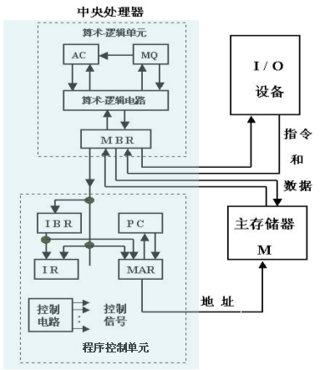
你认为冯·诺依曼结构是怎样的？
应该有个主存，用来存放程序和数据
应该有一个自动逐条取出指令的部件
还应该有具体执行指令（即运算）的部件
程序由指令构成
指令描述如何对数据进行处理
应该有将程序和原始数据输入计算机的部件
应该有将运算结果输出计算机的部件
冯·诺依曼结构计算机采用存储程序 工作方式：
任何要计算机完成的工作都要先被编写成程序，然后将程序和原始数据送入主存并启动执行。一旦程序被启动，计算机应能在不需操作人员干预下，自动完成逐条取出指令和执行指令的任务。
你还能想出更多吗？
IAS计算机结构
你猜得八九不离十了☺

Slide 27
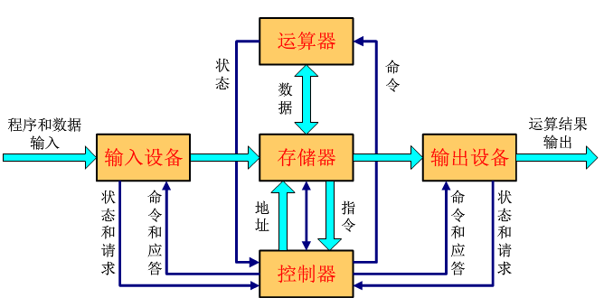
冯.诺依曼结构计算机模型
早期，部件之间用分散方式相连
现在，部件之间大多用总线方式相连
趋势，点对点（分散方式）高速连接

Slide 28
冯·诺依曼结构的主要思想
冯·诺依曼结构的主要思想是什么呢？
计算机应由运算器、控制器、存储器、输入设备和输出设备五个基本部件组成。
各基本部件的功能是：
存储器不仅能存放数据，而且也能存放指令，形式上两者没有区别，但计算机应能区分数据还是指令；
控制器应能自动取出指令来执行；
运算器应能进行加/减/乘/除四种基本算术运算，并且也能进行一些逻辑运算和附加运算；
操作人员可以通过输入设备、输出设备和主机进行通信。
内部以二进制表示指令和数据。每条指令由操作码和地址码两部分组成。操作码指出操作类型，地址码指出操作数的地址。由一串指令组成程序。
采用“存储程序”工作方式。

Slide 29
现代计算机结构模型
计算机相当于现实生活中的什么？
中央处理器（CPU）
工厂、饭店
数据
存储器
IR
OP
addr
MDR
0
GPRs
1
输入
设备
0
控制
1
控制器
2
2
3
地址
输出
设备
3
PC
MAR
A
B
14
ALU
标志寄存器
ALUop
15
F
控制信号线
计算机是如何工作的呢？
数据传送线

Slide 30
认识计算机中最基本的部件
CPU：中央处理器；PC：程序计数器；MAR：存储器地址寄存器
ALU：算术逻辑部件；IR：指令寄存器；MDR：存储器数据寄存器
GPRs：通用寄存器组（由若干通用寄存器组成，早期就是累加器）
中央处理器（CPU）
存储器
GPRs
数据
0
IR
OP
addr
MDR
1
输入
设备
0
1
2
控制
2
控制器
3
输出
设备
3
A
B
地址
PC
MAR
14
ALU
标志寄存器
15
ALUop
F
控制信号线
数据传送线
数据传送线

Slide 31
计算机是如何工作的？
先想象一下妈妈是怎样做一桌你喜欢（指定）的菜的？
厨房-CPU，你妈妈-控制器，盘-GPRs，锅灶等-ALU ，架子-存储器
中央处理器（CPU）
存储器
GPRs
数据
0
IR
OP
addr
MDR
1
输入
设备
0
1
2
控制
2
控制器
3
输出
设备
3
A
B
地址
PC
MAR
14
ALU
标志寄存器
15
ALUop
F
控制信号线
数据传送线
数据传送线

Slide 32
计算机是如何工作的？
类似“存储程序”工作方式
做菜前
原材料（数据）和菜谱（指令）都按序放在厨房外的架子（存储器）上， 每个架子有编号（存储单元地址）。
菜谱上信息：原料位置、做法、做好的菜放在哪里等
例如，把10、11号架上的原料一起炒，并装入3号盘
然后，我告诉妈妈从第5个架上（起始PC=5）指定菜谱开始做
开始做菜
第一步：从5号架上取菜谱（根据PC取指令）
第二步：看菜谱（指令译码）
第三步：从架上或盘中取原材料（取操作数）
第四步：洗、切、炒等具体操作（指令执行）
第五步：装盘或直接送桌（回写结果）
第六步：算出下一菜谱所在架子号6=5+1（修改PC的值）
继续做下一道菜（执行下一条指令）

Slide 33
计算机是如何工作的？
如果你知道你妈妈是如何做菜的，你就已经知道计算机是如何工作的！
你能告诉我计算机是如何工作的吗？
“存储程序”工作方式！
中央处理器（CPU）
存储器
GPRs
数据
0
IR
OP
addr
MDR
1
输入
设备
0
1
2
控制
2
控制器
3
输出
设备
3
A
B
地址
PC
MAR
14
ALU
标志寄存器
15
ALUop
F
控制信号线
数据传送线
数据传送线

Slide 34
计算机是如何工作的？
程序由指令组成，若所有指令执行完，则程序执行结束
程序在执行前
数据和指令事先存放在存储器中，每条指令和每个数据都有地址，指令按序存放，指令由OP、ADDR字段组成，程序起始地址置PC
（原材料和菜谱都放在厨房外的架子上， 每个架子有编号。妈妈从第5个架上指定菜谱开始做）
开始执行程序
第一步：根据PC取指令（从5号架上取菜谱）
第二步：指令译码（看菜谱）
第三步：取操作数（从架上或盘中取原材料）
第四步：指令执行（洗、切、炒等具体操作）
第五步：回写结果（装盘或直接送桌）
第六步：修改PC的值（算出下一菜谱所在架子号6=5+1）
继续执行下一条指令（继续做下一道菜）

Slide 35
计算机是如何工作的？
程序启动前，指令和数据都存放在存储器中，形式上没有差别，都是0/1序列
采用”存储程序“工作方式：
程序由指令组成，程序被启动后，计算机能自动取出一条一条指令执行，在执行过程中无需人的干预。
指令执行过程中，指令和数据被从存储器取到CPU，存放在CPU内的寄存器中，指令在IR中，数据在GPR中。
IR？GPR？
指令中需给出的信息：
操作性质（操作码）
源操作数1 或/和 源操作数2 （立即数、寄存器编号、存储地址）
目的操作数地址 （寄存器编号、存储地址）
存储地址的描述与操作数的数据结构有关！

Slide 36
主要内容
课程的由来
课程内容概要
课程教学安排及考试安排
冯.诺依曼结构计算机特点
程序的开发和执行过程
计算机系统层次结构
计算机性能评价

Slide 37
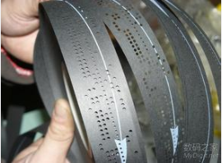
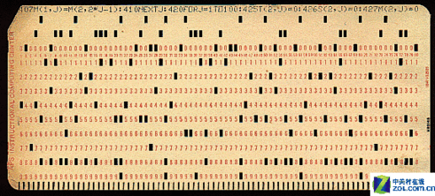
最早的程序开发过程
用机器语言编写程序，并记录在纸带或卡片上
输入：按钮、开关；
输出：指示灯等
所有信息都是0/1序列！
穿孔表示0，未穿孔表示1
假设：0010-jxx
转移指令
0：0101 0110
1：0010 0100
2： ……
3： ……
4： 0110 0111
5： ……
6： ……
太原始了，无法忍受，咋办？
用符号表示而不用0/1表示！
若在第4条指令前加入指令，则需重新计算地址码（如jxx的目标地址），然后重新打孔。不灵活！
书写、阅读困难！

Slide 38
用汇编语言开发程序
若用符号表示跳转位置和变量位置，是否简化了问题？
于是，汇编语言出现
用助记符表示操作码
用标号表示位置
用助记符表示寄存器
…..
0：0101 0110
1：0010 0100
2： ……
3： ……
4： 0110 0111 5： ……
6： ……
7： ……
add B
jnz L0
……
……
L0：sub C
……
B： ……
C： ……
你认为用汇编语言编写的优点是：
不会因为增减指令而需要修改其他指令
不需记忆指令码，编写方便
可读性比机器语言强
在第4条指令前加指令时不用改变sub、jnz和add指令中的地址码！
需将汇编语言转换为机器语言！
用汇编程序转换
不过，这带来新的问题，是什么呢？
人容易了，可机器不认识这些指令了！

Slide 39
进一步认识机器级语言
汇编语言源程序由汇编指令构成
你能用一句话描述什么是汇编指令吗？
用助记符和标号来表示的指令（与机器指令一一对应）
指令又是什么呢？
包含操作码和操作数或其地址码
（机器指令用二进制表示，汇编指令用符号表示）
可以描述：取（或存一个数）
两个数加（或减、乘、除、与、或等）
根据运算结果判断是否转移执行
想象用汇编语言编写复杂程序是怎样的情形？
（例如，用汇编语言实现排序（sort）、矩阵相乘）
需要描述的细节太多了！程序会很长很长！而且在不同结构的机器上就不能运行！
sub B
jnz L0
……
……
L0：add C
……
B： ……
C： ……
机器语言和汇编语言都是面向机器结构的语言，故它们统称为机器级语言
SKIP
结论：用汇编语言比机器语言好，但是，还是很麻烦！

Slide 40
指令所能描述的功能
对于以下结构的机器，你能设计出几条指令吗？
BACK
Load M#，R# （将存储单元内容装入寄存器）
Store R#，M# （将寄存器内容装入存储单元）
Add R#，R# （类似的还有Sub，Mul等；操作数还可“R#，M#”等）
中央处理器（CPU）
存储器
GPRs
数据
0
IR
OP
addr
MDR
1
输入
设备
0
2
1
控制
2
控制器
3
输出
设备
3
A
B
地址
PC
MAR
14
ALU
标志寄存器
15
ALUop
F
控制信号线
数据传送线

Slide 41
用高级语言开发程序
随着技术的发展，出现了许多高级编程语言
它们与具体机器结构无关
面向算法描述，比机器级语言描述能力强得多
高级语言中一条语句对应几条、几十条甚至几百条指令
有“面向过程”和“面向对象”的语言之分
处理逻辑分为三种结构
顺序结构、选择结构、循环结构
有两种转换方式：“编译”和“解释”
编译程序(Complier)：将高级语言源程序转换为机器级目标程序，执行时只要启动目标程序即可
解释程序(Interpreter )：将高级语言语句逐条翻译成机器指令并立即执行，不生成目标文件。
现在，几乎所有程序员都用高级语言编程，但最终要将高级语言转换为机器语言程序

Slide 42
Software
System software(系统软件) - 简化编程过程，并使硬件资源被有效利用
操作系统（Operating System）：硬件资源管理，用户接口
语言处理系统：翻译程序+ Linker, Debug, etc …
翻译程序(Translator)有三类：
汇编程序(Assembler)：汇编语言源程序→机器语言目标程序
编译程序(Complier)：高级语言源程序→机器级目标程序
解释程序(Interpreter )：将高级语言语句逐条翻译成机器指令并立即执行,不生成目标文件。
其他实用程序: 如：磁盘碎片整理程序、备份程序等
Application software(应用软件) - 解决具体应用问题/完成具体应用任务
各类媒体处理程序：Word/ Image/ Graphics/…
管理信息系统 (MIS)
Game, …

Slide 43
一个典型程序的转换处理过程
经典的“ hello.c ”C-源程序
hello.c的ASCII文本表示
#include <stdio.h>
int main()
{
printf("hello, world\n");
}
# i n c l u d e <sp> < s t d i o .
35 105 110 99 108 117 100 101 32 60 115 116 100 105 111 46
h > \n \n i n t <sp> m a i n ( ) \n {
104 62 10 10 105 110 116 32 109 97 105 110 40 41 10 123
\n <sp> <sp> <sp> <sp> p r i n t f ( " h e l
10 32 32 32 32 112 114 105 110 116 102 40 34 104 101 108
l o , <sp> w o r l d \ n " ) ; \n }
108 111 44 32 119 111 114 108 100 92 110 34 41 59 10 125
功能：输出“hello,world”
计算机不能直接执行hello.c！
以下是GCC+Linux平台中的处理过程
printf.o
hello.c
预处理
(cpp)
hello.i
编译
(cc1)
hello.s
汇编
(as)
hello.o
链接
(ld)
hello
源程序
(文本)
源程序
(文本)
汇编语言程序
(文本)
可重定位目标程序
(二进制)
可执行目标程序
(二进制)

Slide 44
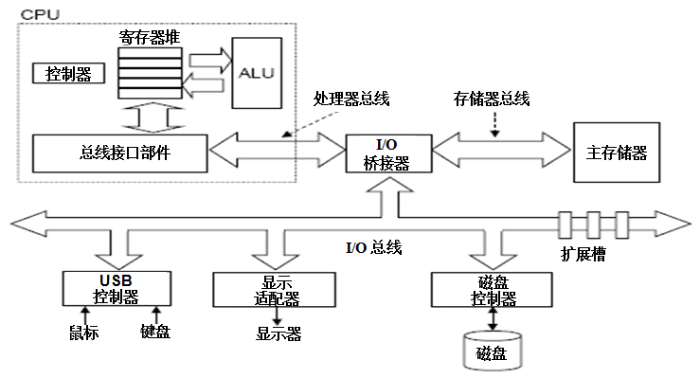
Hello程序的数据流动过程
Red：shell命令行处理
Blue：可执行文件加载
Cyan：hello程序执行过程
$ ./hello
hello, world
$
“./hello”
“hello,world\n”
./hello
hello,world
hello可执行文件
数据经常在各存储部件间传送。故现代计算机大多采用“缓存”技术！
所有过程都是在CPU执行指令所产生的控制信号的作用下进行的。

Slide 45
主要内容
课程的由来
课程内容概要
课程教学安排及考试安排
硬件和软件的基本组成
程序的开发和执行过程
计算机系统层次结构
计算机性能评价

Slide 46
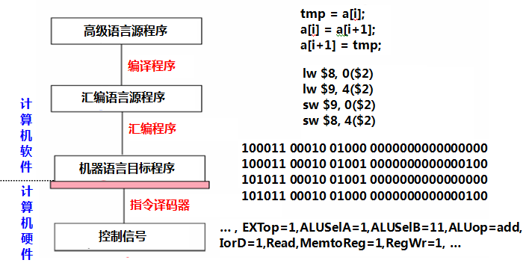
不同层次语言之间的等价转换
每条指令由操作码和若干地址码组成
任何高级语言程序最终通过执行若干条指令来完成！

Slide 47
开发和运行程序需什么支撑？
最早的程序开发很简单（怎样简单？）
直接输入指令和数据，启动后把第一条指令地址送PC开始执行
用高级语言开发程序需要复杂的支撑环境（怎样的环境？）
需要编辑器编写源程序
需要一套翻译转换软件处理各类源程序
编译方式：预处理程序、编译器、汇编器、链接器
解释方式：解释程序
需要一个可以执行程序的界面（环境）
GUI方式：图形用户界面
CUI方式：命令行用户界面
语言处理程序
语言处理系统
语言的运行时系统
人机接口
操作系统内核
操作系统
指令集体系结构
支撑程序开发和运行的环境由系统软件提供
最重要的系统软件是操作系统和语言处理系统
语言处理系统运行在操作系统之上，操作系统利用指令管理硬件
计算机硬件

Slide 48
早期计算机系统的层次
最早的计算机用机器语言编程
机器语言称为第一代程序设计语言（First generation programming language ，1GL ）
后来用汇编语言编程
汇编语言称为第二代程序设计语言（Second generation programming language ，2GL ）
应用程序
指令集体系结构
计算机硬件
应用程序
汇编程序
操作系统
指令集体系结构
计算机硬件

Slide 49
现代（传统）计算机系统的层次
应用程序
现代计算机用高级语言编程
第三代程序设计语言（3GL）为过程式语言，编码时需要描述实现过程，即“如何做”。
第四代程序设计语言（4GL） 为非过程化语言，编码时只需说明“做什么”，不需要描述具体的算法实现细节。
语言处理系统
操作系统
指令集体系结构
计算机硬件
语言处理系统包括：各种语言处理程序（如编译、汇编、链接）、运行时系统（如库函数，调试、优化等功能）
操作系统包括人机交互界面、提供服务功能的内核例程
可以看出：语言的发展是一个不断“抽象”的过程，因而，相应的计算机系统也不断有新的层次出现

Slide 50
回顾：计算机系统抽象层的转换
程序执行结果
不仅取决于
算法、程序编写
而且取决于
语言处理系统
操作系统
ISA
微体系结构
功能转换：上层是下层的抽象，下层是上层的实现
底层为上层提供支撑环境！
不同计算机课程处于不同层次
必须将各层次关联起来解决问题
最高层抽象就是点点鼠标、拖拖图标、敲敲键盘，但这背后有多少层转化啊！

Slide 51
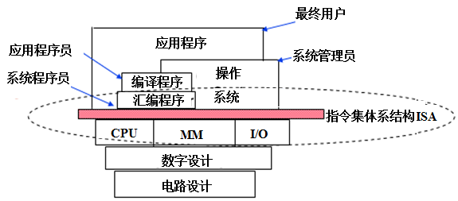
计算机系统的不同用户
最终用户工作在由应用程序提供的最上面的抽象层
系统管理员工作在由操作系统提供的抽象层
应用程序员工作在由语言处理系统（主要有编译器和汇编器）的抽象层
语言处理系统建立在操作系统之上
系统程序员（实现系统软件）工作在ISA层次，必须对ISA非常了解
编译器和汇编器的目标程序由机器级代码组成
操作系统通过指令直接对硬件进行编程控制
ISA处于软件和硬件的交界面（接口）
ISA是对硬件的抽象
所有软件功能都建立在ISA之上
ISA是最重要的层次！
那么，什么是ISA呢？

Slide 52
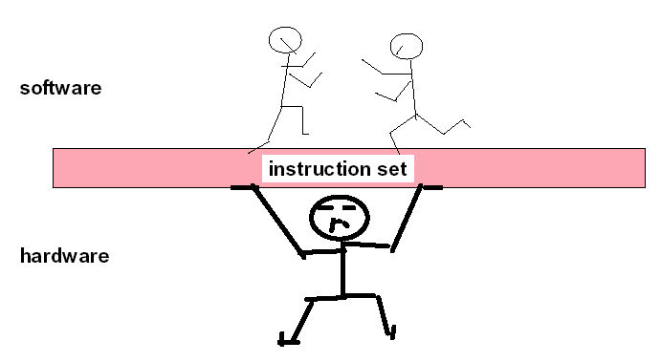
Hardware/Software Interface（界面）
软件
硬件
软件和硬件的界面： ISA（Instruction Set Architecture ）
指令集体系结构
机器语言由指令代码构成，能被硬件直接执行。

Slide 53
指令集体系结构（ISA）
ISA指Instruction Set Architecture，即指令集体系结构
ISA是一种规约（Specification），它规定了如何使用硬件
可执行的指令的集合，包括指令格式、操作种类以及每种操作对应的操作数的相应规定；
指令可以接受的操作数的类型；
操作数所能存放的寄存器组的结构，包括每个寄存器的名称、编号、长度和用途；
操作数所能存放的存储空间的大小和编址方式；
操作数在存储空间存放时按照大端还是小端方式存放；
指令获取操作数的方式，即寻址方式；
指令执行过程的控制方式，包括程序计数器、条件码定义等。
ISA在计算机系统中是必不可少的一个抽象层，Why？
没有它，软件无法使用计算机硬件！
没有它，一台计算机不能称为“通用计算机”
微体系结构
ISA和计算机组成（Organization，即MicroArchitecture）是何关系？

Slide 54
ISA和计算机组成（微结构）之间的关系
CPU
地址
存储器
控制器
PC
MAR
0
GPRs
1
输入
设备
标
志
寄
存
器
0
控制
2
ALU
1
3
2
4
输出
设备
3
5
数据
6
IR
MDR
7
ISA是计算机组成的抽象
不同ISA规定的指令集不同，如，IA-32、MIPS、ARM等
计算机组成必须能够实现ISA规定的功能，如提供GPR、标志、运算电路等
同一种ISA可以有不同的计算机组成，如乘法指令可用ALU或乘法器实现

Slide 55
主要内容
课程的由来
课程内容概要
课程教学安排及考试安排
硬件和软件的基本组成
程序的开发和执行过程
计算机系统层次结构
计算机性能评价

Slide 56
计算机性能的基本评价指标
°计算机有两种不同的性能
° Time to do the task
响应时间（response time）
执行时间（execution time）
等待时间或时延（latency）
° Tasks per day, hour, sec, ns. ..
吞吐率（throughput）
带宽（bandwidth）
° 基本的性能评价标准是：CPU的执行时间
不同应用场合用户关心的性能不同：
-要求吞吐率高的场合，例如：
多媒体应用（音/视频播放要流畅）
-要求响应时间短的场合：例如：
事务处理系统（存/取款速度要快）
-要求吞吐率高且响应时间短的场合：
ATM、文件服务器、Web服务器等
“ 机器X的速度（性能）是Y的n倍” 的含义：
ExTime(Y) Performance(X)
= = n
ExTime(X) Performance(Y)
相对性能用执行时间的倒数来表示！

Slide 57
CPU执行时间的计算
CPI：Cycles Per Instruction
CPU 执行时间 = CPU时钟周期数 / 程序 X 时钟周期
= CPU时钟周期数 / 程序 ÷ 时钟频率
= 指令条数 / 程序 X CPI X 时钟周期
CPU时钟周期数 / 程序 = 指令条数 / 程序 X CPI
CPI = CPU时钟周期数 / 程序 ÷指令条数 / 程序
CPI 用来衡量以下各方面的综合结果
Instruction Set Architecture（ISA）
Implementation of that architecture
（Organization & Technology）
Program（Compiler、Algorithm）

Slide 58
如何计算CPI?
对于某一条特定的指令而言，其CPI是一个确定的值。但是，对于某一个程序或一台机器而言，其CPI是一个平均值，表示该程序或该机器指令集中每条指令执行时平均需要多少时钟周期。
假定CPI_{i} 和 C_{i}分别为第i类指令的CPI和指令条数，则程序的总时钟数为：
总时钟数 =
n
CPI
C
所以，
n
CPI
C
∑
x
∑
x
CPU时间= 时钟周期 x
i
=
1
i
i
i
=
1
i
i
假定CPIi、Fi是各指令CPI和在程序中的出现频率，则程序综合CPI为:
CPI =
n
where
C
∑
CPI
x
F
F
=
i
i
i
i
Instructio
n
_
Count
i
=
1
已知CPU时间、时钟频率、总时钟数、指令条数，则程序综合CPI为:
CPI = (CPU 时间×时钟频率) / 指令条数 = 总时钟周期数 / 指令条数
问题：指令的CPI、机器的CPI、程序的CPI各能反映哪方面的性能？
单靠CPI不能反映CPU性能！为什么？
例如，单周期处理器CPI=1，但性能差！

Slide 59
Example1
程序P在机器A上运行需10 s， 机器A的时钟频率为400MHz。 现在要设计一台机器B，希望该程序在B上运行只需6 s.
机器B时钟频率的提高导致了其CPI的增加，使得程序P在机器B上时钟周期数是在机器A上的1.2倍。机器B的时钟频率达到A的多少倍才能使程序P在B上执行速度是A上的10/6=1.67倍？
Answer:
CPU时间A = 时钟周期数A / 时钟频率A
时钟周期数A = 10 sec x 400MHz = 4000M个
时钟频率B = 时钟周期数B / CPU时间B
= 1.2 x 4000M / 6 sec = 800 MHz
机器B的频率是A的两倍，但机器B的速度并不是A的两倍！

Slide 60
Marketing Metrics （产品宣称指标）
MIPS = Instruction Count / Time x10⁶
= Clock Rate / CPI x 10⁶
Million Instructions Per Second （定点指令执行速度）
因为每条指令执行时间不同，所以MIPS总是一个平均值。
不同机器的指令集不同
程序由不同的指令混合而成
指令使用的频度动态变化
Peak MIPS: （不实用）
所以MIPS数不能说明性能的好坏（用下页中的例子来说明）
MFLOPS = FP Operations / Time x10⁶
Million Floating-point Operations Per Second（浮点操作速度）
不一定是程序中花时间的部分
用MIPS数表示性能有没有局限?
用MFLOPS数表示性能也有一定局限！

Slide 61
Example: MIPS数不可靠！
（书中例1.3）Assume we build an optimizing compiler for the load/store machine. The compiler discards 50% of the ALU instructions.
1) What is the CPI ?
2) Assuming a 20 ns clock cycle time (50 MHz clock rate). What is the MIPS rating for optimized code versus unoptimized code? Does the MIPS rating agree with the rating of execution time?
仅在软件上优化，没涉及到任何硬件措施。
Optimizing compiler
New Freq
27%
27%
15%
31%
Op Freq Cycle
ALU 43% 1
Load 21% 2
Store 12% 2
Branch 24% 2
21.5/ (21.5+21+12+24)=27%
21 / (21.5+21+12+24)=27%
12 / (21.5+21+12+24)=15%
24 / (21.5+21+12+24)= 31%
1.57是如何算出来的？
50M/1.57=31.8MIPS
50M/1.73=28.9MIPS
CPI 1.57 1.73
MIPS 31.8 28.9
结果：因为优化后减少了ALU指令（其他指令数没变），所以程序执行时间一定减少了，但优化后的MIPS数反而降低了。

Slide 62
浮点操作速度单位
问题：GFLOPS、TFLOPS、PFLOPS等的含义是什么？
浮点运算实际上包括了所有涉及小数的运算，在某类应用软件中常常出现，比整数运算更费时间。现今大部分的处理器中都有浮点运算器。因此每秒浮点运算次数所量测的实际上就是浮点运算器的执行速度。而最常用来测量每秒浮点运算次数的基准程序（benchmark）之一，就是Linpack。
一个MFLOPS（megaFLOPS）等於每秒一佰万（=10^6）次的浮点运算，
一个GFLOPS（gigaFLOPS）等於每秒拾亿（=10^9）次的浮点运算，
一个TFLOPS（teraFLOPS）等於每秒万亿（=10^12）次的浮点运算，
一个PFLOPS（petaFLOPS）等於每秒千万亿（=10^15）次的浮点运算，
一个EFLOPS（exaFLOPS）等於每秒百亿亿（=10^18）次的浮点运算。

Slide 63
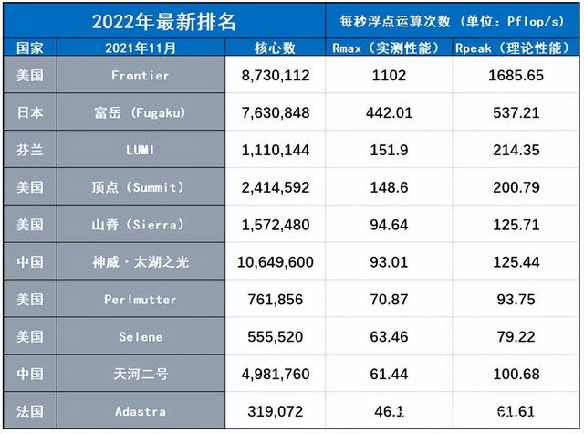
全球超级计算机500强

Slide 64
超级计算机的用途
1. 气候预测：借助超级计算机预测气候变化，从而减轻气候变化给人类带来的破坏。
2. 交通业：超级计算机可用来认识和改进汽车、飞机或轮船等交通工具的空气流体动力学、燃料消耗、结构设计、防撞性，并帮助提高乘坐者舒适度、减少噪音等，所有这些都具有潜在的经济和安全收益。
3. 生物信息学和计算生物学：生物学已经显示出巨大的计算需求（疫苗），超级计算机将帮助寻找疾病治疗的革命性方法。
4. 社会健康与安全：比如，污染、灾难规划以及针对本地和国家基础设施进行的恐怖主义活动等。
5. 地震：对地震的模拟能帮助人类探索地震预测方法，从而减轻与地震相关的风险。
6. 地球物理探测和地球科学：比如石油的勘测问题，这类问题具有潜在和巨大的经济效益。
7. 天体物理学：模拟时间进程并加速这种模拟的进程，从而对天体的演变进行建模和理论试验。
8. 材料科学与计算纳米技术：对物质和能量的模拟是计算密集型的。
9.人类／组织系统研究：比如对大量人口的行为进行模拟。
10. 模拟核试验：借助于超级计算机的强大而且快速的运算能力，在实验室实施的亚临界核试验，与真正核试爆的效果是相同的。

Slide 65
选择性能评价程序（Benchmarks）
用基准程序来评测计算机的性能
基准测试程序是专门用来进行性能评价的一组程序
基准程序通过运行实际负载来反映计算机的性能
最好的基准程序是用户实际使用的程序或典型的简单程序
基准程序的缺陷
现象：基准程序的性能与某段短代码密切相关时，会被利用以得到不当的性能评测结果
手段：硬件系统设计人员或编译器开发者针对这些代码片段进行特殊的优化，使得执行这段代码的速度非常快
例1：Intel Pentium处理器运行SPECint时用了公司内部使用的特殊编译器，使其性能极高
例2：矩阵乘法程序SPECmatrix300有99%的时间运行在一行语句上，有些厂商用特殊编译器优化该语句，使性能达VAX11/780的729.8倍！

Slide 66
Amdahl定律
阿姆达尔定律是计算机系统设计方面重要的定量原则之一
基本思想：对系统中某部分（硬件或软件）进行更新所带来的系统性能改进程度，取决于该部分被使用的频率或其执行时间占总执行时间的比例。
改进部分执行时间
改进部分的改进倍数
或
1
改进部分时间比例/改进部分的改进倍数+未改进部分时间比例
改进后的执行时间 =
+ 未改进部分执行时间
p=1/(t/n +1-t)
整体改进倍数 =
若整数乘法器改进后可加快10倍，整数乘法指令在程序中占40%，则整体性能可改进多少倍？若占比达60%和90%，则整体性能分别能改进多少倍？
40%：1/(0.4/10+0.6)=1.56；
60%：1/(0.6/10+0.4)=2.17；
90%：1/(0.9/10+0.1)=5.26。

Slide 67
Amdahl定律
例：某程序在某台计算机上运行所需时间是100秒，其中，80秒用来执行乘法操作。要使该程序的性能是原来的5倍，若不改进其他部件而仅改进乘法部件，则乘法部件的速度应该提高到原来的多少倍？
解：根据公式 知：
5=1/(0.8/n+0.2），0.8/n+0.2 = 1/5 = 0.2
要使上述公式满足，则必须 0.8/n=0，即n→∞
p=1/(t/n +1-t)
也就是说，即使乘法运算时间占80%，也不可能通过对乘法部件的改进，使整体性能提高到原来的5倍。
当乘法运算时间占比<=80%，则无论如何对乘法部件进行改进，都不能使整体性能提高到原来的5倍。

Slide 68
GDB调试工具的使用 基本gcc命令的使用 基本objdump命令的使用 基本gdb命令的使用

Slide 69
编程与调试实践
https://www.bilibili.com/video/BV1GE411T7Qs?p=3

Slide 70
基本gcc命令的使用
基本gcc命令的使用
GCC是一套由GNU项目开发的编程语言编译器，可处理C语言、C++、Fortran、Pascal、Objective-C、Java等等。GCC通常是跨平台软件的编译器首选。gcc是GCC套件中的编译驱动程序名。
准备工作
1. 具备对Linux系统的了解，掌握Linux的常用命令，查资料
2. 若计算机是x86-64位系统，为了编译成IA-32指令集（兼容），
则请先运行下列命令：
sudo apt-get install build-essential module-assistant
sudo apt-get install gcc-multilib g++-multilib
3. 目的：linux 系统上C语言的调试执行

Slide 71
基本gcc命令的使用
#include "stdio.h"
main( )
{ printf("hello, world\n");
}
以下是GCC+Linux平台中的处理过程
printf.o
hello.o
hello.c
预处理
(cpp)
hello.i
编译
(cc1)
hello.s
汇编
(as)
链接
(ld)
hello
可重定位目标程序
(二进制)
源程序
(文本)
源程序
(文本)
汇编语言程序
(文本)
可执行目标程序
(二进制)
gcc –E hello.c –o hello.i
gcc –S hello.i –o hello.s
gcc –c hello.s –o hello.o 二进制表示
gcc hello.o –o hello
gcc hello.c –o hello //将hello.c直接编译成可执行目标文件hello

Slide 72
基本objdump命令的使用
#include "stdio.h"
void main( )
{ int x=3, y=5, z ;
z=x+y;
printf("z=%d\n",z);
return;
}
gdbtest.c
gcc -E -g -m32 gdbtest.c -o gdbtest.i
gcc -S -g -m32 gdbtest.i -o gdbtest.s
gcc -c -g -m32 gdbtest.s -o gdbtest.o
gcc -O0 -m32 -g -no-pie -fno-pic gdbtest.c -o gdbtest
//gdbtest.o可重定位目标文件、gdbtest可执行目标文件

Slide 73
基本objdump命令的使用
objdump -S gdbtest.o>gdbtesto.txt
objdump -S gdbtest>gdbtest.txt
//反汇编，-S 保留C语句，> 保存到文件
①文本文件：用ASCII码存储的，文件中的每一个英文符号用8位的ASCII码表示。
②二进制文件：用01序列存储的机器指令，数据和其他信息。
③机器指令：计算机可识别和执行的，所以称为目标代码。
④可执行目标文件：
假设为解决一个任务，把这个任务划分成多个子任务，为每个子任务编写一个程序，每个子任务的程序是一个独立的模块，这个程序模块汇编后就是一个可重定位目标文件。其由单个模块组成，不可直接执行。例如一个打印程序构成一个可重定位的目标文件，每个子任务的程序都写好，并且汇编成一个可重定位目标文件后，就可以组装这些程序文件，构成一个完整的可执行文件。这个组装的过程就是连接，链接后的文件就是可执行目标文件，可在计算机中直接执行。

Slide 74
基本gdb命令的使用
GDB调试的基本步骤只有6步
步1：启动GDB调式工具，加载要执行的目标文件
（1) gdb 可执行目标文件 //启动GDB调试工具，并加载程序
(2) gdb //启动GDB调试工具
file 可执行目标文件 //加载程序
步2：设置断点
break main //在main函数的入口处设置断点
break gdbtest.c:3 //在源程序gdbtest.c的第3行处设置断点
步3：启动程序运行
run //程序会在断点处停下
步4：查看程序运行时的当前状态
步5：继续执行下一条指令或语句
si //执行一条机器指令
s //执行一条c语句
步6：退出调试
quit
步4和步5根据自己的需要不断地、交替地执行，达到对程序执行过程的了解。

Slide 75


基本gdb命令的使用
步4：查看程序运行时的当前状态
程序的当前断点位置：i r eip (或 i r)
反应程序已经执行了哪些指令，下一步要执行哪一条指令。eip寄存器保存下一条将要执行指令的地址。ir 显示所有寄存器的内容，i r eip显示寄存器eip的内容。
通用寄存器的内容： i r eax ebx ecx edx (或 i r)
存储器的单元内容：
x/8xb 0xffffd2bc
x/2xw 0xffffd2bc
x查看存储单元的内容，后跟一些参数选项。参数选项中的x表示存储单元内容用十六进制形式，b或w表示要显示的存储单元的宽度，b为按字节显示，w为按4字节显示。8或2表示要显示的数据单元的个数，十六进制值表示要显示的存储单元的起始地址。

Slide 76
基本gdb命令的使用
步4：查看程序运行时的当前状态：栈帧信息
当前栈帧范围： i r esp ebp //esp栈顶指针和ebp栈底指针
当前栈帧字节数：y=ebp-esp+4 //不是命令，是计算方法
显示当前栈帧内容：x/yxb $esp
x/zxw $esp //z=y/4
IA-32用栈来支持过程的嵌套调用，过程的入口参数、返回地址，被保存寄存器的值、被调用过程中的非静态局部变量等都会被保存在栈中。系统为每个执行的过程分配一个栈空间，称为栈帧，用于保存过程执行时的数据信息。当前栈帧范围由esp栈顶指针和ebp栈底指针寄存器指出。当前栈帧字节数可以用y=R[ebp]-R[esp]+4计算得出。显示当前栈帧信息可以通过x/yxb $esp或x/zxw $esp，y为上述表达式的值，栈帧起始地址是esp指向的单元地址，z=y/4，显示从esp指向的地址开始。

Slide 77
基本gdb命令的使用
C源程序 | 可执行目标文件 | 反汇编文件
gdbtest.c | gdbtest | gdbtest.txt
步1：gdb gdbtest //启动GDB调式工具，进入gdbtest的调试环境
步2：(gdb) break main //设置断点
(gdb) break gdbtest.c:3 //在gdbtest.c的第3行设置断点
步3：(gdb) run //启动运行程序
步4：(gdb) si (或s) //执行一条指令（语句）
步5：(gdb) i r //查看各定点寄存器内容
步6：(gdb) i r eip //查看eip寄存器的内容
步7：(gdb) i r esp ebp //查看esp和ebp寄存器的内容
步8：(gdb) x/yxb $esp //按字节显示当前栈帧内容
//y=(ebp)-(esp)+4
或(gdb) x/zxw $esp //按4字节显示当前栈帧内容
//z=((ebp)-(esp)+4)/4
重复执行步4~步8，观察栈中数据变化。
步9：(gdb) quit //退出调试

Slide 78
实验安排（待定）

